Slide 1
Actualité & tendances n°11
Les exportations du Luxembourg par destination: tendances et opportunités
17 octobre 2011

Slide 2
Conférence de presse du 17 octobre 2011
Intervenants:
M. Pierre Gramegna, Directeur général de la Chambre de Commerce
M. Serge Allegrezza, Directeur général du Statec
M. Guy Schuller, Conseiller Economique auprès du Statec
M. Carlo Thelen, Chief Economist de la Chambre de Commerce
Questions & Réponses

Slide 3
Composition du PIB luxembourgeois sous l’approche « dépenses »:
part croissante de la composante extérieure dans le PIB luxembourgeois
Source: Comptabilité nationale. Calculs de la Chambre de Commerce, septembre 2011

Slide 4
Les exportations de biens et de services luxembourgeois (en % du PIB) :
part très élevée dans le PIB en comparaison internationale (2007)
Source: Economie et Statistiques Statec, mars 2010

Slide 5
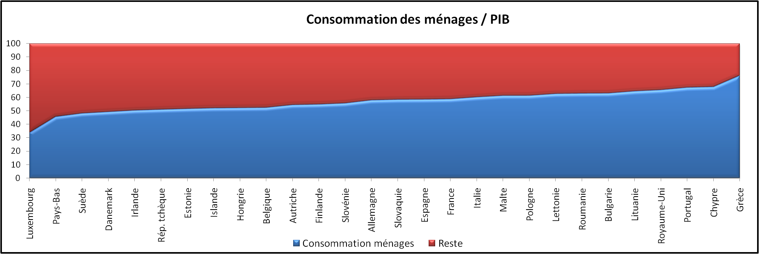
La consommation des ménages dans le PIB :
une part relativement faible du Luxembourg en comparaison européenne
Source: Eurostat 2010

Slide 6
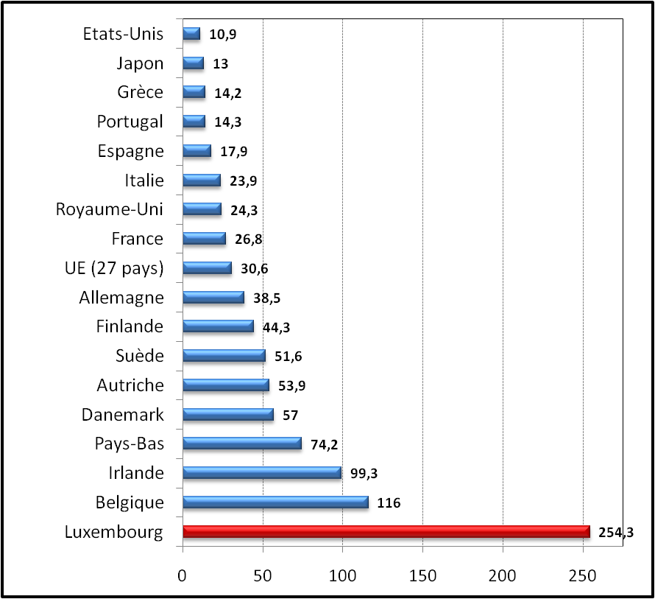
Les exportations de biens et de services par personne employée (par milliers d’USD, 2007)
Source: Economie et Statistiques, Statec, mars 2010

Slide 7
Balance des biens et des services et compte courant par rapport au PIB:
dynamique impressionnante sous l’effet des exportations des services financiers
Source: Statec, Comptabilité nationale, août 2011

Slide 8
Taux de croissance en volume des exportations de biens et de services:
performances élevées des entreprises luxembourgeoises exportatrices, surtout du secteur des services
(Moyenne annuelle 1996-2007 )
Source: Economie et Statistiques, Statec, mars 2010

Slide 9
Enquête auprès des entreprises - Exportations de biens et / ou services:
confirmation des chiffres du Statec concernant le Top10 des principales cibles des exportateurs
luxembourgeois

Slide 10
Enquête auprès des entreprises - Représentations commerciales à l’étranger

Slide 11
Graphique 8: Enquête auprès des entreprises - Site de production à l’étranger

Slide 12
Enquête auprès des entreprises - Les marchés les plus intéressants

Slide 13
Questions - Réponses

